Slide 1
人教版小学数学四年级上册
第一单元 大数的认识
1.7 1亿有多大
MENTAL HEALTH COUNSELING PPT
讲解人：PPT818 时间：20XX

Slide 2
课前导入
据第六次人口普查表明，我国人口总数约13亿。
13
13亿是（ ）个亿，1亿有多大？

Slide 3
新知探究
1亿究竟有多大呢 ？

Slide 4
新知探究
想一想
1亿张纸摞起来有多高？

Slide 5
新知探究
1亿张纸摞起来有多高？
100张
1厘米

Slide 6
新知探究
1亿张纸摞起来有多高？
1000张
10厘米

Slide 7
新知探究
1亿张纸摞起来有多高？
1 0000张
100厘米

Slide 8
新知探究
1亿张纸摞起来有多高？
10 0000张
1000厘米

Slide 9
新知探究
1亿张纸摞起来有多高？
100 0000张
1 0000厘米

Slide 10
新知探究
1亿张纸摞起来有多高？
1000 0000张
10 0000厘米

Slide 11
新知探究
1亿张纸摞起来有多高？
1 0000 0000张
100 0000厘米

Slide 12
活动探究
活动一:A4纸厚度
100（张） | 1000 | 1 0000 | 10 0000 | 1 0000 0000
1（厘米）
10
100
1000
100 0000
100张纸的高度
推算
1亿张纸的高度
1 0000
100 0000厘米=（ ）米

Slide 13
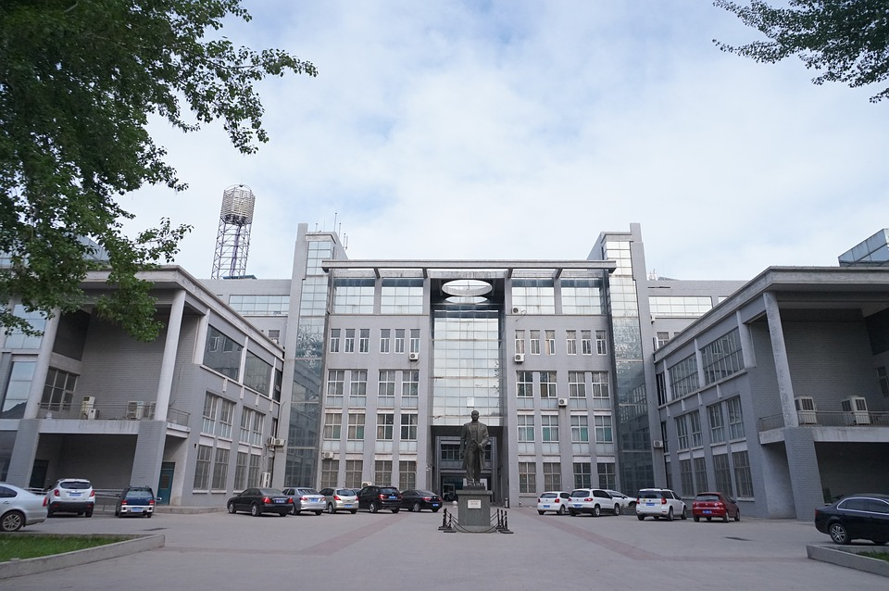
活动探究
500
我校教学楼高大约20米，1亿张纸摞起来的高度相当于( )个教学楼的高度。
10000÷20=500(个)

Slide 14
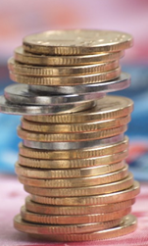
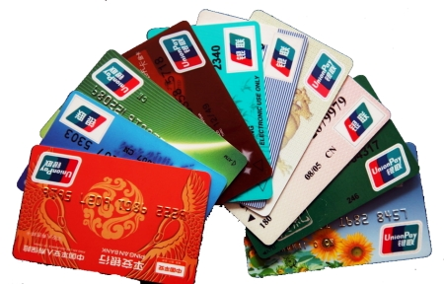
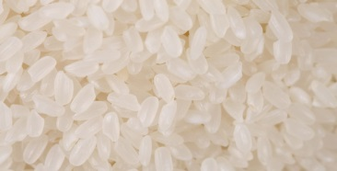
活动探究
小组自主探究
每一小组任选一种材料进行探究
估计1亿枚硬币摞起来有多高？
估计1亿粒大米有多重？
估计1亿张银行卡有多大？

Slide 15
活动探究
活动二 :1元硬币高度
20(枚) | 100 | 1000 | 1 0000 | 1 0000 0000
4(厘米)
20
200
2000
2000 0000
20 0000
2000 0000厘米=（ ）米

Slide 16
活动探究
10000
我校教学楼高大约20米，1亿枚硬币摞起来的高度相当于（ ）个教学楼的高度。
200000÷20=10000（个）

Slide 17
活动探究
活动二:称大米的质量
100(粒) | 1000 | 1 0000 | 10 0000 | 1 0000 0000
2（克）
20
200
2000
200 0000
如果每人每天吃大米400克，1亿粒大米可供一个人吃多少天？大约合多少年？
200 0000÷400=5000（天）
5000÷365≈14（年）

Slide 18
活动探究
活动二:银行卡的面积
10 (张) | 100 | 1000 | 1 0000 | 1 0000 0000
4600
4 6000
46 0000
46 0000 0000
460（平方厘米）
4600 0000
46 0000 0000平方厘米=（ ）平方分米
4600 0000平方分米=（ ）平方米
46 0000

Slide 19
活动探究
12
我们学校的占地面积约40000平方米，1亿张银行卡的面积相当于（ ）个学校的面积？
460000÷40000≈12（个）

Slide 20
小结
今天学习了什么？
通过学习你有什么感受？
作业：根据今天的学习写一篇数学日记。

Slide 21
人教版小学数学四年级上册
第一单元 大数的认识
感谢你的聆听
MENTAL HEALTH COUNSELING PPT
讲解人：PPT818 时间：20XX

